Slide 1



פסאודו קוד
שיעור בעיצוב ותכנון הרובוט
נכתב במקור ע"י קבוצת DROID ROBOTICS תורגם לעברית ע"י קבוצה FLASH #74 בית ספר על שם יצחק רבין,שוהם

Slide 2
נושאי השיעור:
למד מה משמעות פסאודו קוד
למד למה להשתמש בפסאודו קוד
למד איך לרשום פסאודו קוד לפעולות בסיסיות
למד איך לתכנן תוכניות ל FLL

Slide 3
מה זה פסאודו קוד?
רובוטים עוקבים אחרי הוראות שאנשים נותנים להם. הם צריכים הוראות ברורות, שלב אחרי שלב , כדי להשלים משימה
זה בעצם רשימה של הוראות מפורטות שהמתכנת יכול להשתמש בהם לכתיבת הקוד שהוא מוכן.
זה לא רשום בשום שפת תכנות , פסאודו קוד יכול להיות חלק בעברית וחלק קוד
פסאודו קוד מאפשר למתכנת לשתף את תוכניתו עם אחרים
פסאודו קוד מפורט מספיק בשביל יצירת הקוד עצמו

Slide 4
למה פסאודו קוד חשוב?
דרך נפלאה ללמוד את חשיבות פסאודו קוד היא על ידי ניסיון לרשום הוראות למשהו פשוט
איך להכין סנדוויץ,איך לקשט עוגה, איך לשתול זרע וכו'
התלמידים ירשמו את ההוראות ואחר כך גם המורה
השוו בין התוצאות
כמה דוגמאות לתגובות התלמידים להכנת סנדוויץ חמאת בוטנים וריבה"
תלמיד 1 רשם: שים את חמאת הבוטנים על הלחם, המורה שם את כל הצנצנת על פרוסת לחם
תלמיד 2 רשם:קח לחם ומחר את חמאת הבוטנים עליו. אז המורה מרח את כל כיכר הלחם בחמאת בוטנים
תלמיד 3 רשם: קח שני פרוסות לחם ותמרח את החמאת בוטנים והריבה עליהם, המורה לקח חמאת בוטנים וריבה ומרח על שני הצדדים של הפרוסות

Slide 5
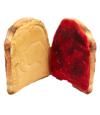
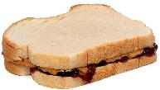
פתרון הסנדוויץ בפסאודו קוד
קח בדיוק שני פרוסות של לחם
קח פרוסה אחת של לחם שלא מכוסת בחמאת בוטנים משום צד והשתמש בסכין למריחת חמאת בוטנים על צד אחד
קח פרוסה נוספת של לחם שלא מכוסה בריבה בשום צד והשתמש בסכין למריחת ריבה על צד אחד
חבר את הצד עם הריבה של הפרוסה השנייה כנגד הצד עם חמאת הבוטנים של הפרוסה הראשונה
מקם את הפרוסות המחוברות על צלחת

Slide 6
כתיבת פסאודו קוד בשביל רובוט
1) רשום את המטרה של התוכנית. מה על הרובוט לעשות?
2) חשוב על איך הרובוט ישיג את מטרתו. מה הם הצעדים המדויקים?
3)רשום כל שלב שהרובוט יעשה . התחל בשלב 1 והמשך
4) וודא שרשמת אם הרובוט צריך לחזור על משימה
5) האם הרובוט ממשיך לעשות את הפעולה לתמיד או האם הוא עוצר?

Slide 7
דוגמא
מטרה: רובוט צריך להקיף פעם אחת קופסא . הוא מתחיל בקו לכיוון צפון . הוא צריך לגמור על הקו כשפניו לצפון.
שלב 1 : סע קדימה 10 אינצ'ים
שלב 2: הסתובב שמאלה 90 מעלות
שלב 3: חזור על שלבים 1 ו 2
אתה יכול לרשום את הפסאודו קוד הזה על נייר או אפילו בבלוק הערה בתוכנת ה EV3
השתמש בפסאודו קוד בכתיבת תוכנית הפתרון
N

Slide 8
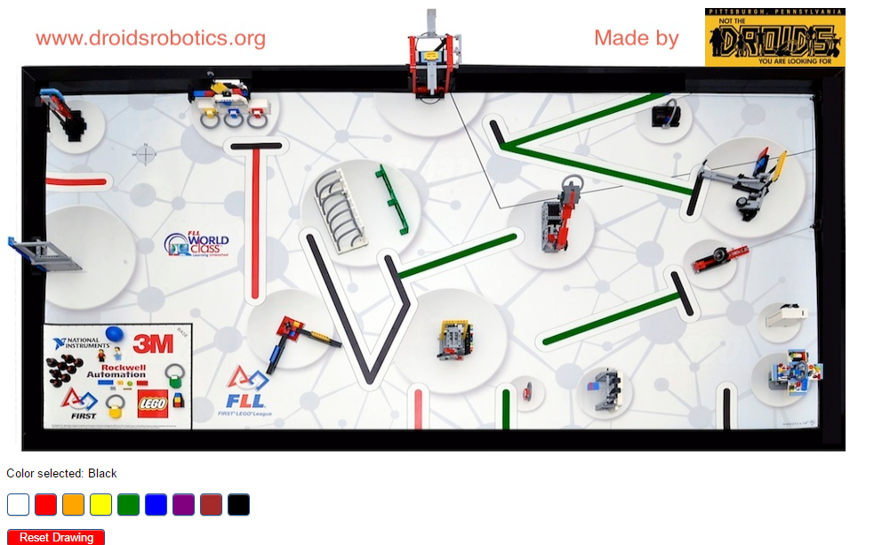
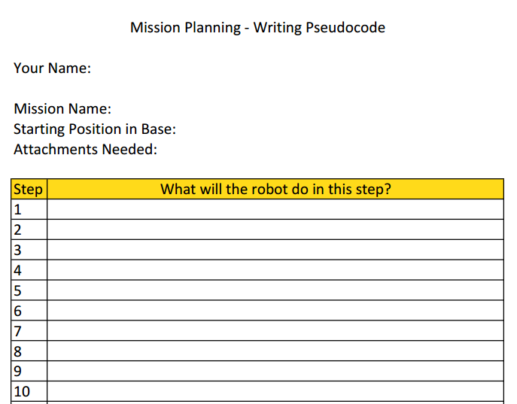
פסאודו קוד בFLL
שלב 1: השתמש בכלי כמו במתכנן המשימות באתר
המטרה היא לתכנן לאן הרובוט יסע בכל פעם שהוא עוזב את הבסיס
שלב 2: השתמש בכלי כמו דף מתכנן המשימות אשר נמצא באתר ה DROID BOTS

Slide 9
קרדיטים
מדריך זה נכתב על ידי סאנג'אי סשן וארווין סשן מקבוצת
Droid Robotics ותורגם על ידי קבוצה 74 מבית ספר רבין שוהם
This work is licensed under a Creative Commons Attribution-NonCommercial-ShareAlike 4.0 International License.

